Slide 1

机器学习在美团用户画像中的应用
付晴川
fuqingchuan@meituan.com
2015-11-21

Slide 2

3W
什么是用户画像？
为什么要做用户画像？
如何做用户画像？

Slide 3
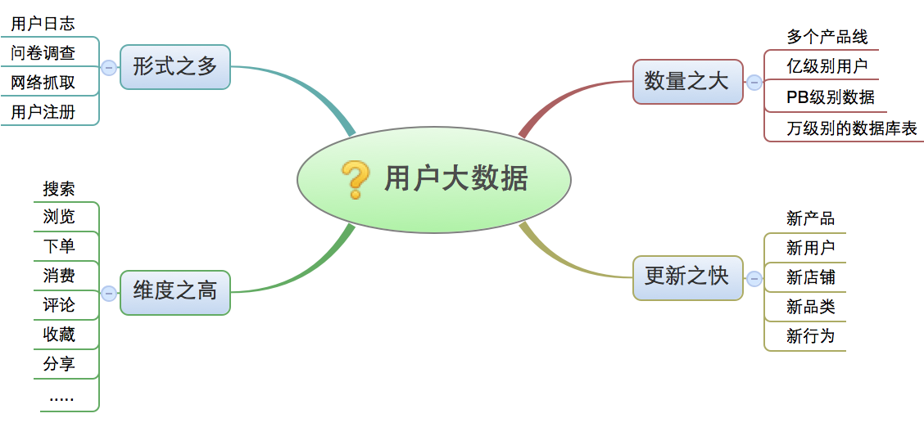
什么是用户画像？

Slide 4
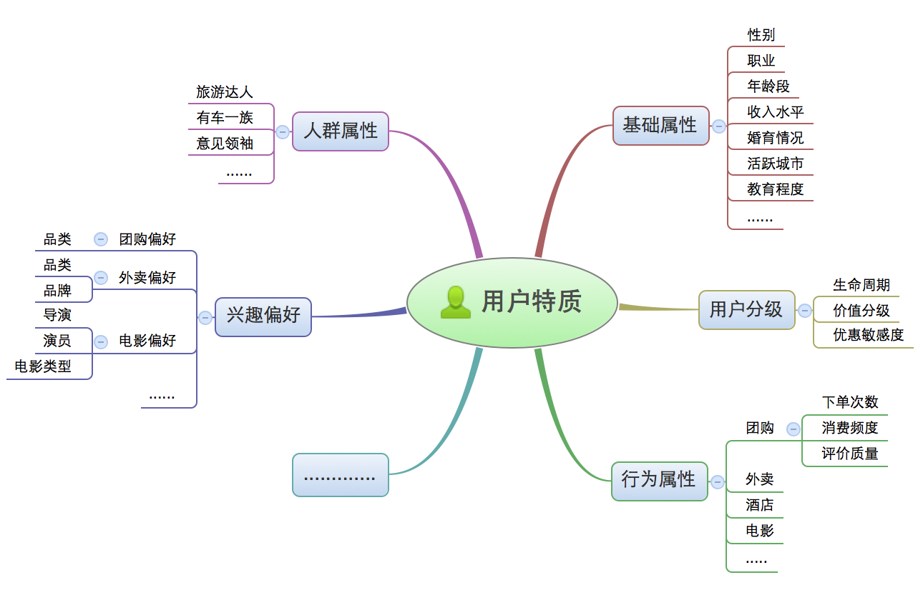
什么是用户画像？

Slide 5
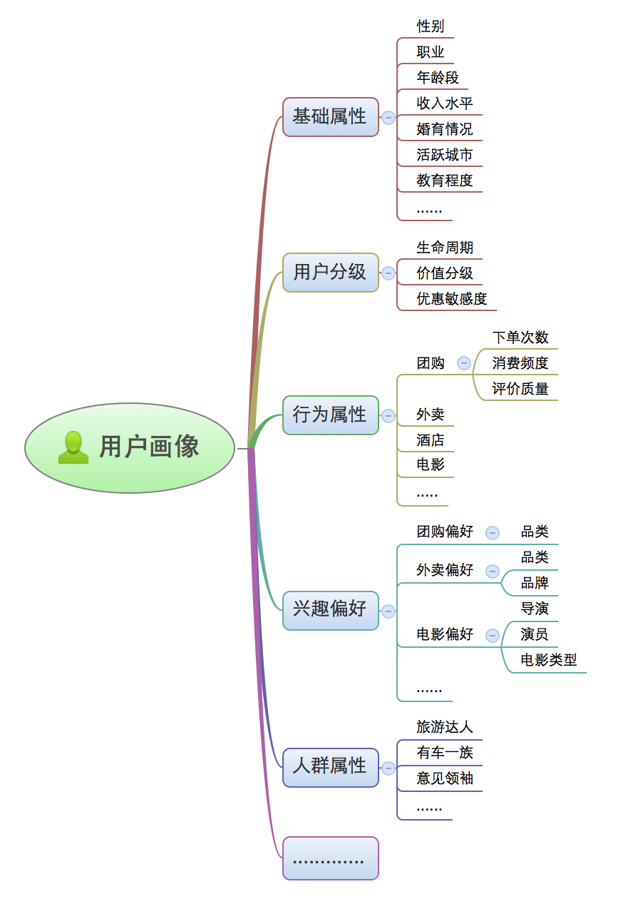
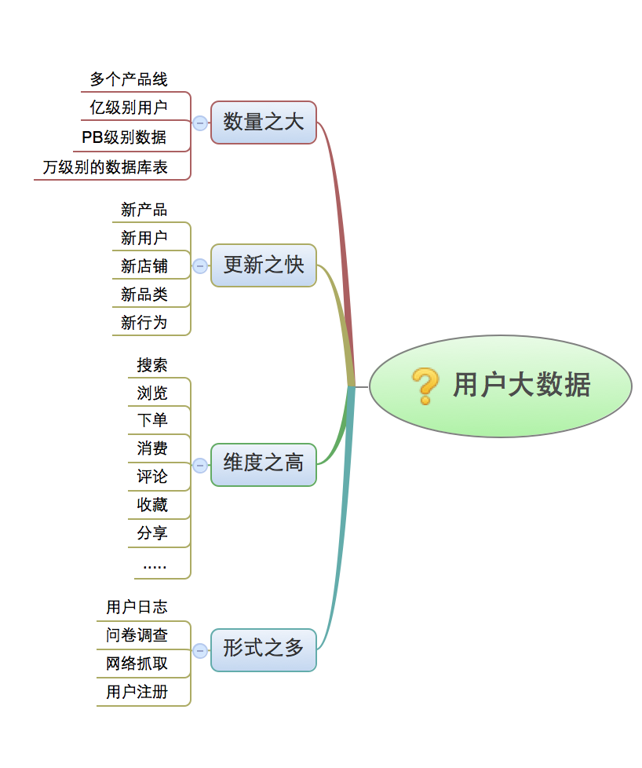
什么是用户画像？
数据签化

Slide 6
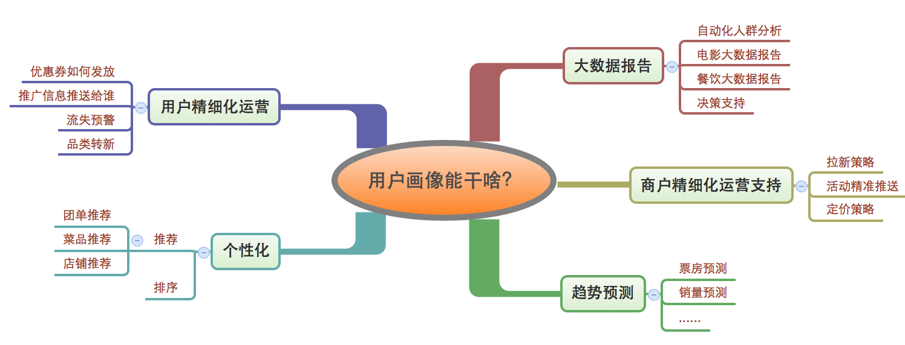
为什么需要用户画像？

Slide 7
为什么需要用户画像？
用户
用户体验
商户
营收提升
工程师
自动化
美团
运营效率
在对的时间获取对的服务！
获取更多的潜在优质客户！
更精准高效的活动策略制定！
数据应用接口标准化/通用化！

Slide 8
如何来做用户画像？
架构
算法
实践问题
特征
模型

Slide 9
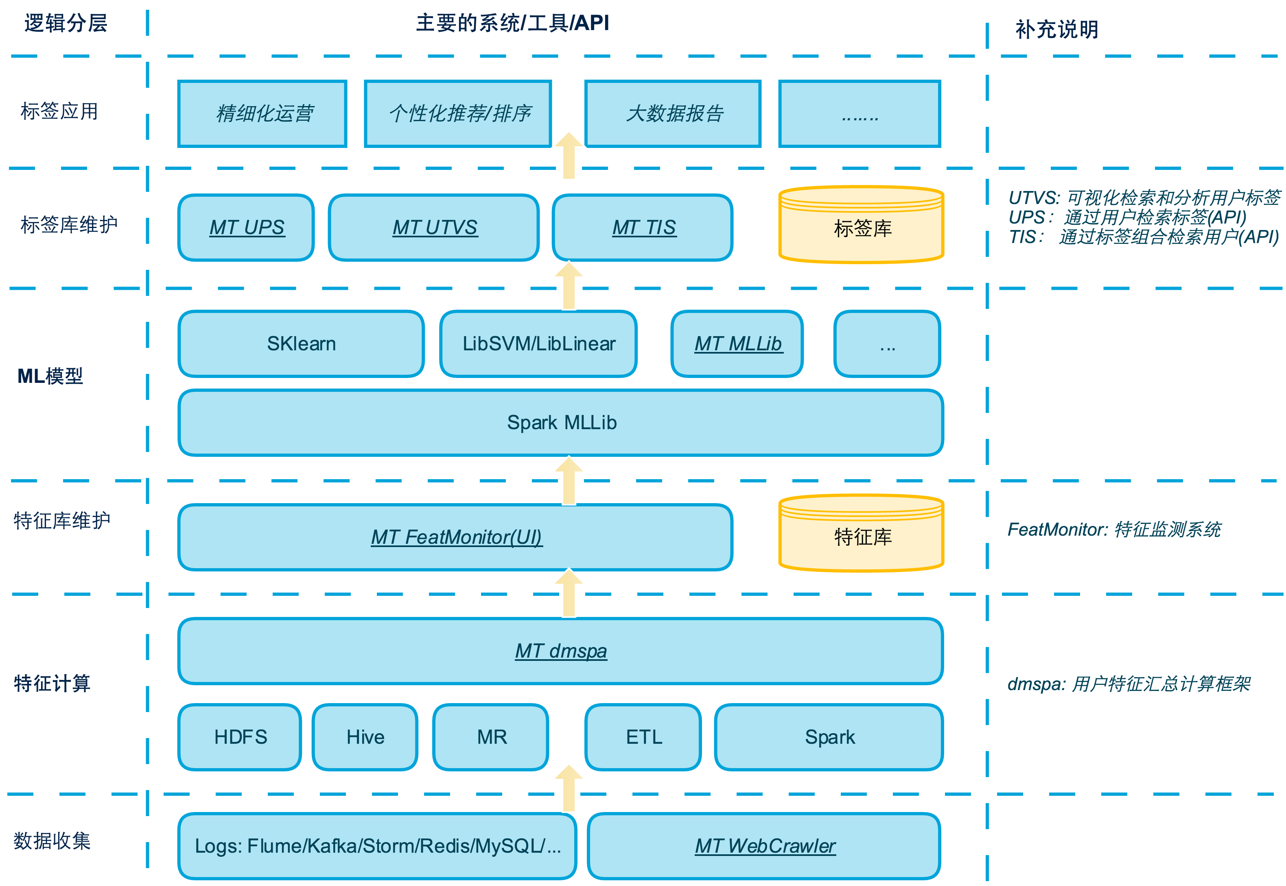
架构 – 系统概览

Slide 10
架构——细节解读
MT dmspa
动机
实现
效果
项目
统一特征提取框架
1. 建模周期: 3~4周下降到1~2周。
2. 人力/计算冗余减少2倍（估算值）
1. 特征统一提取/集中存储——大一统特征库。
2. 支持no-coding/配置化提特征。
1. 多工程师/多个模型“自给自足”，特征分散。
2. 存在人力/计算资源冗余。

Slide 11
架构——细节解读
MT utvs系列
动机
实现
效果
项目
用户画像统一接口多系统项目
1. 成果推广加速/沟通成本降低
2. 传统用户问卷调查报报告周期1个月，utvs系统10分钟！
1. 用户标签体系WEB可视化
2. 用户标签索引/实时查询
3. 报表自动化
1.数据挖掘成果需要友好统一的输出接口:
可视化+API

Slide 12
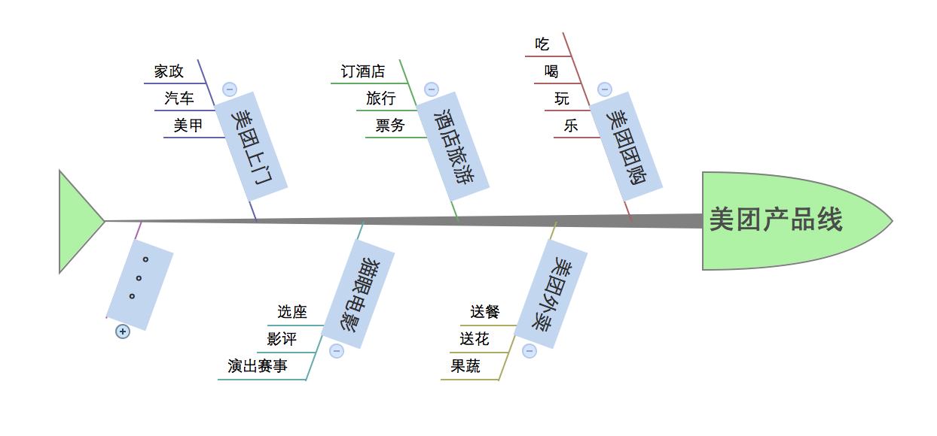
算法 – 用户特征
需要做横跨多个产品线的特征提取！

Slide 13
算法 – 用户特征体系
算法 – 用户特征
用户特征体系
一级/业务
二级/行为
三级/时间
基本
团购
外卖
酒店
电影
上门
……
注册
登陆
浏览
下单
搜索
收藏
评论
消费
分享
LBS
……
自由级/可选
年
月
日
周
早
中
晚
周末
工作日
节假日
……
+ 每
+ 最近
品类
品牌
词条
…
M x N x K x L = ? 特征膨胀

Slide 14
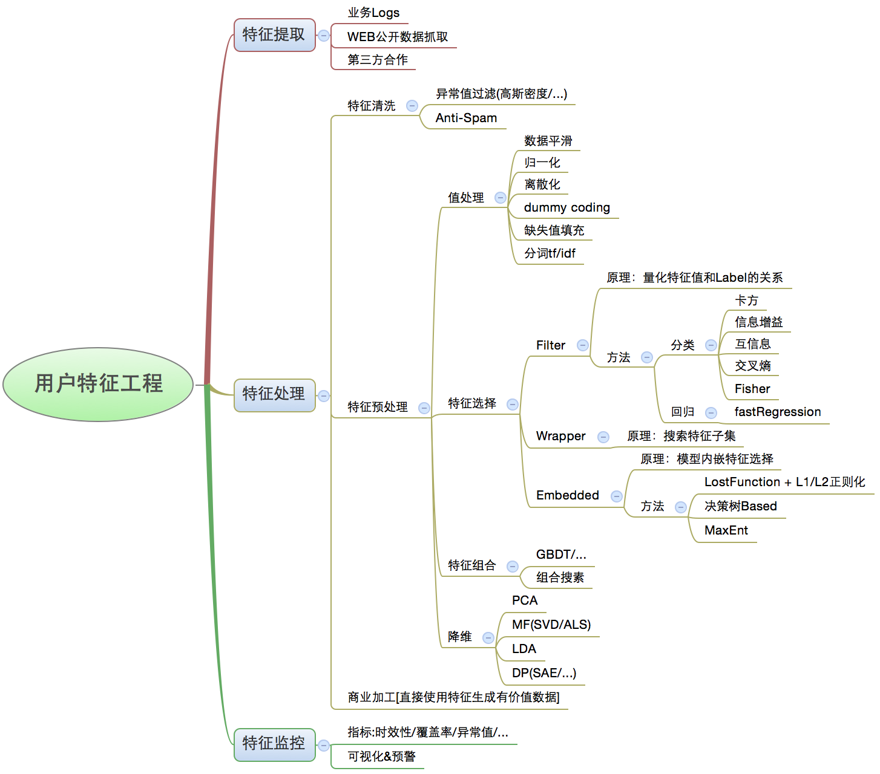
算法 – 用户特征

Slide 15
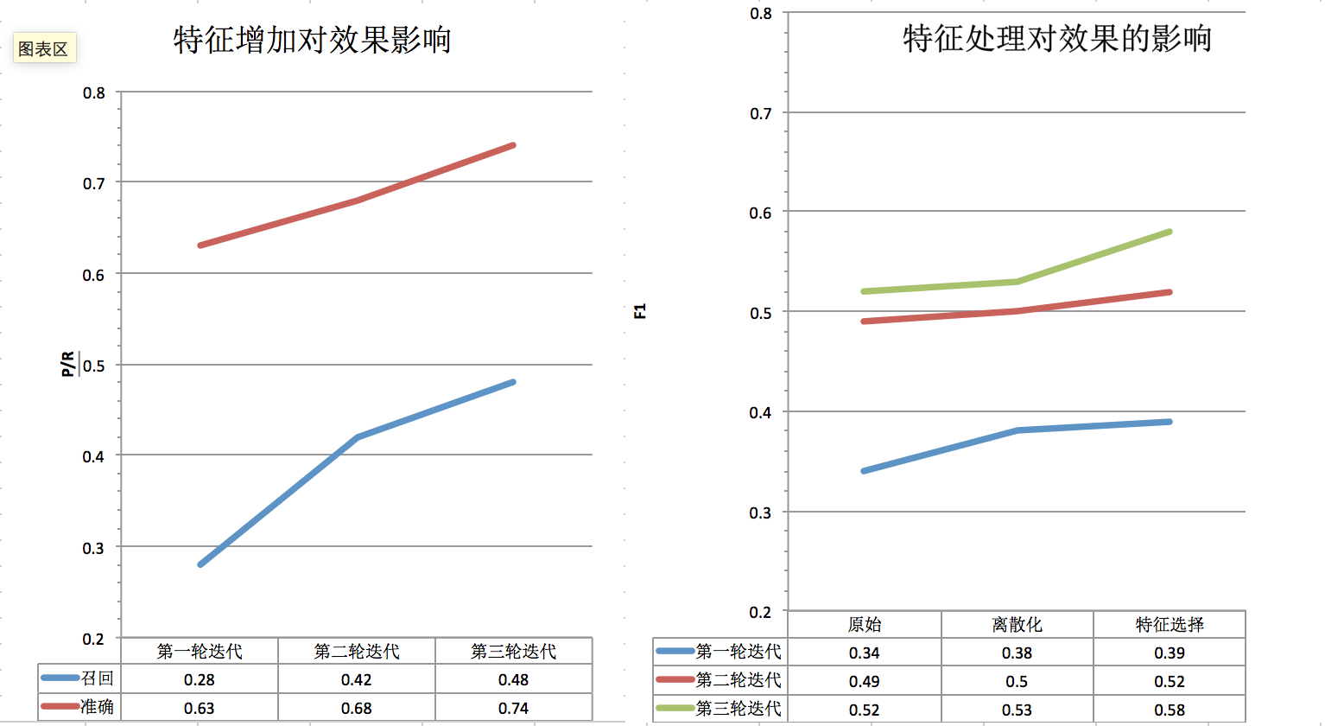
算法 – 特征与效果实例
用户职业标签: 学生身份识别

Slide 16
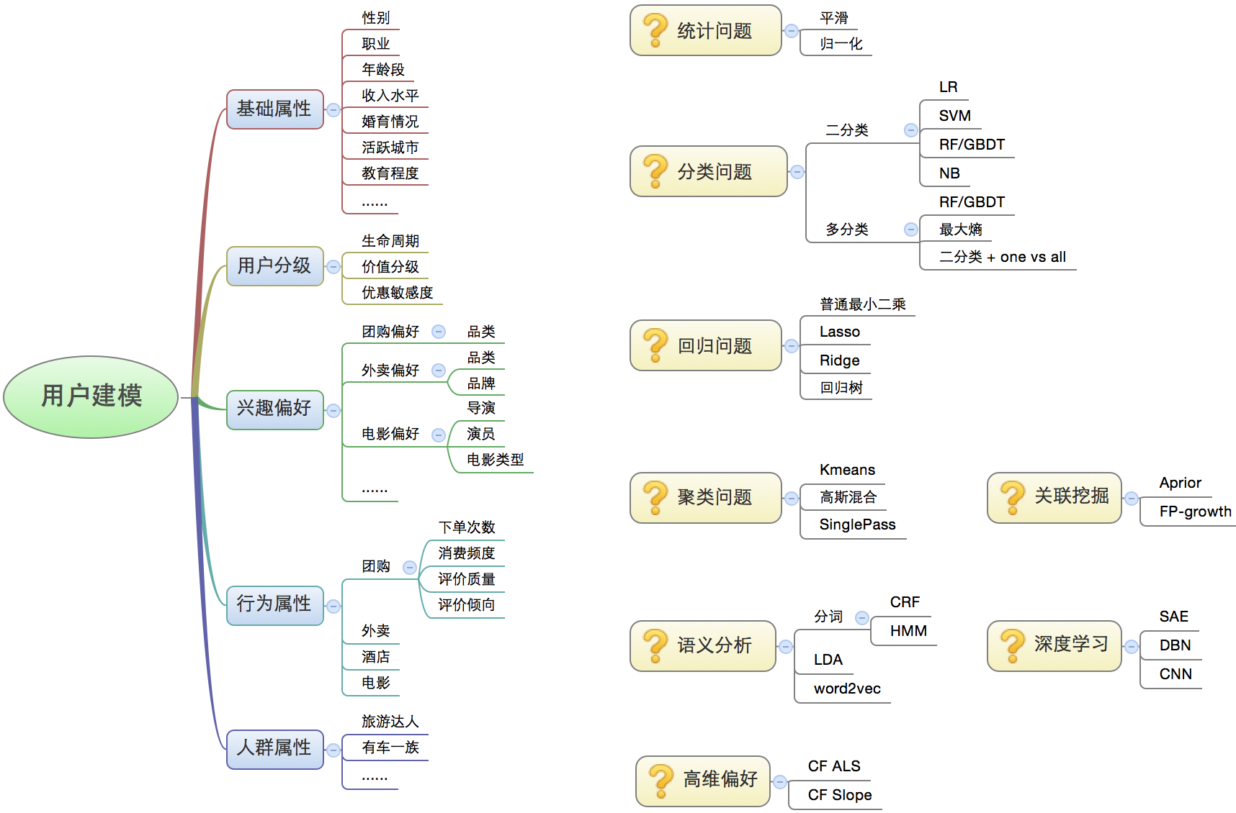
算法 - 问题及常用模型

Slide 17
实践 - 问题及常用模型---实例
模型实例一
需求
实现
效果
项目
有车一族标签挖掘
1. 离线评测：P93%，R85%
2. 线上对比：推送打开率提升3倍，下单率提升5倍！
1. 样本：问卷调查正样本+随机负样本
2. 特征：信息增益特征离散化+卡方/信息增益/互信息等特征选择
3. 模型: try SVM/MaxEnt/LR => SVM
1. 汽车服务推广活动需要精准圈定有车人群降低营销成本。

Slide 18
实践 - 问题及常用模型---实例
模型实例一
需求
实现
效果
项目
常住地标签挖掘
1. 离线评测：P96%, R73%
2. 线上对比：新上异地模块点击率超越历史最佳“名店抢购”1个百分点！
1. 样本：问卷调查
2. 模型: try LR/SVM/RF/GBDT=> LR
3. 多个LR模型组合
1. 决策支持：酒店需要分析用户下单与地域关系，决定是否上异地推荐模块。

Slide 19
实践 - 关于算法工程师的段子……
理想中的算法工程师
提出假设->收集数据->训练模型->解释结果
☺
实际中的算法工程师
提出假设->收集数据->预处理->预处理->训练模型->调试->调试->重新收集数据->预处理->收集更多数据->调试->调试->调试->…>放弃
☹

Slide 20
实践 - 分享：那些年踩过的坑……
分享一
数据挖掘的天花板实数据本身！
ToDo：努力逼近这个效果而不是较劲！
目标效果
现实效果

Slide 21
实践 - 分享：那些年踩过的坑……
分享二
实际应用中特征作用远大于模型！
ToDo：在深度优化模型之前，先榨干数据特征的增益吧！特征至少带来80%+的收益。
模型
LR
SVM
特征
浏览次数
消费频次
搜索分词
下单品类

Slide 22
实践 - 分享：那些年踩过的坑……
分享三
关于样本:样本少/不均衡！
ToDo：1) SVM或TSVM, 2) under sampling/over sampling/SMOTE。
不均衡？
实在无样本：可以考虑随机+规则过滤方法挑样本！
Smote要用到KNN，高维不靠谱！
收集样本才是王道！

Slide 23
实践 - 分享：那些年踩过的坑……
分享四
训练集特征分布和自然待测数据不一致。
ToDo：特征如果跟Label有直接关联就不要用了。
建模训/测效果好的离谱
自然结果一塌糊涂

Slide 24
实践 - 分享：那些年踩过的坑……
分享五
不要有把锤子，就把所有的问题当钉子。
ToDo：多了解模型的优缺点，选择合适的模型！
考察点
分类/回归/…
样本大小
异常点敏感度
效果/性能 tradeoff
容易过拟合？
线性/非线性

Slide 25
Q&A
The mere formulation of a problem is far more essential than its solution.
--Albert Einstein

Slide 26

Thank You !

